Slide 1
资金脉搏——
企稳反弹 强于预期
（紧跟资金脉搏，捕捉短线机会）
2025 .06.16
主讲老师
梁洁云
执业编号
A1120619060027
Notes:
市场风格：控盘、小票、

Slide 2
大盘环境

Slide 3
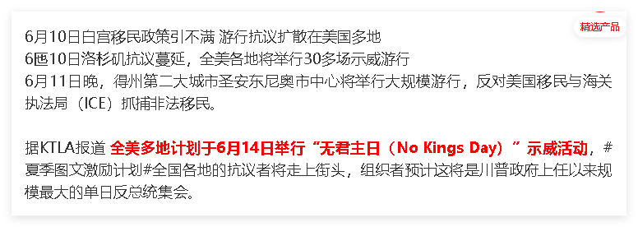
外围扰动

Slide 4
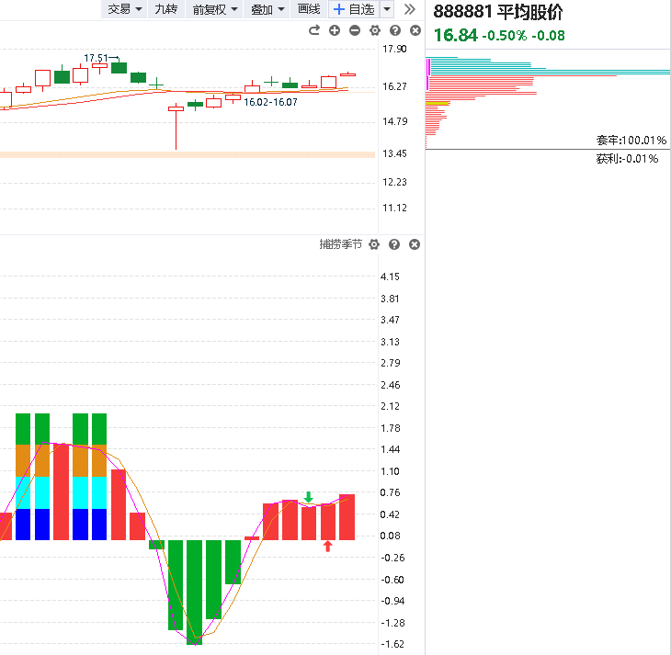
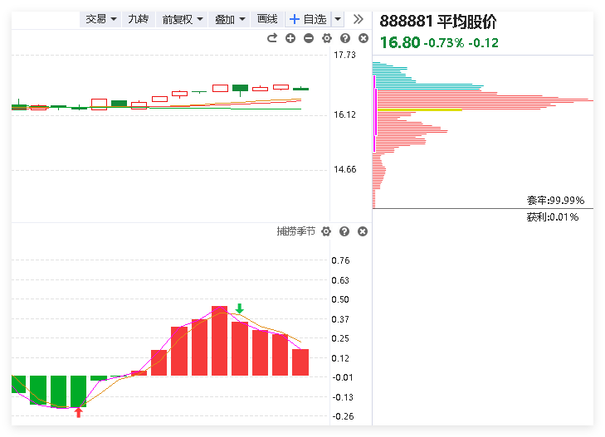
大盘状态
日k死叉4天
周线金叉

Slide 5
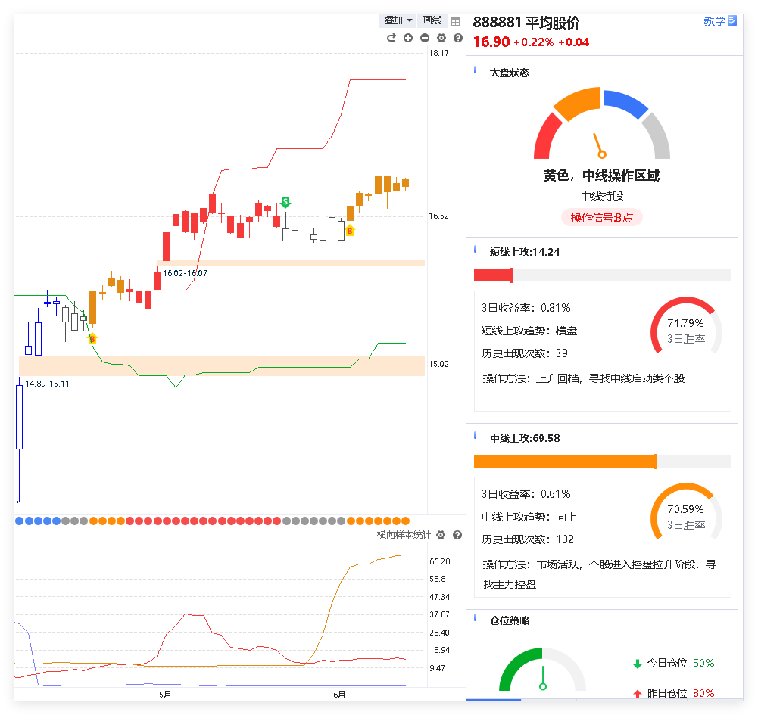
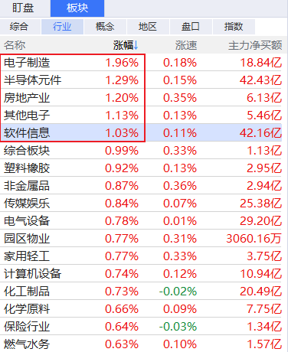
市场风格

Slide 6
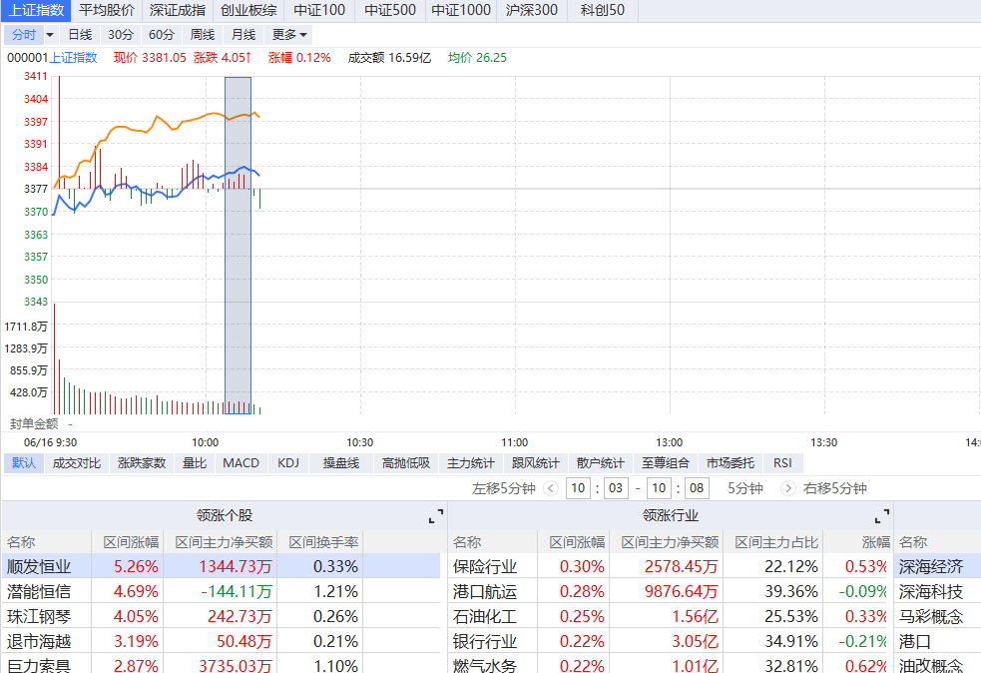
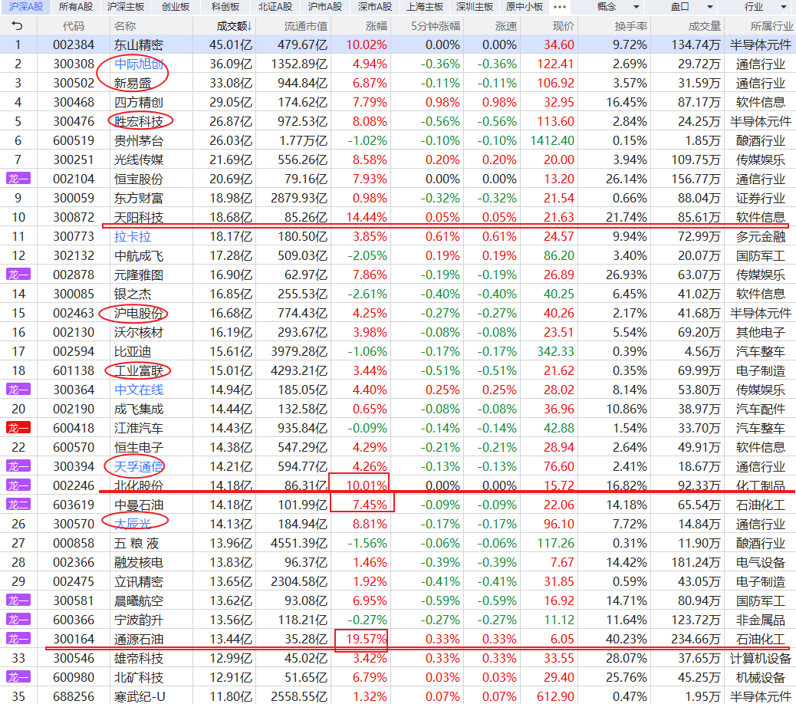
盘中资金流向
开盘迄今，全市场指数的分类表现，以及资金热点情况

Slide 7
今日盘中热点
盘中资金流向以及突发热点的点评
资金流入
石油化工注意不追高但可以低吸
北美算力、CPO、PCB绩优趋势股
金融科技反复活跃可回档低吸
创新药依然有机会
资金流出
谷子经济等等调整
传统大消费
软件演示
①分时异动跟庄擒牛
②风口爆量回档
③主题猎手T+3回档选股
④倍量突破选股
⑤涨停复制
⑥控盘回档、主力追踪创新高

Slide 8
《好股研选》回顾和选股标准
1、中线选股要点-趋势行情
基本面（行业景气+赛道冠军+业绩向好）
技术面（底部突破回档；上升中继控盘回档；上升中继蓄势末端）
资金面（中线新入主力控盘资金、机构重仓）
2、短线选股要点-风口博弈
爆量回档+低位高换手+风口题材首次回档

Slide 9
风口回档选股
方法①②③④⑤⑥

Slide 10
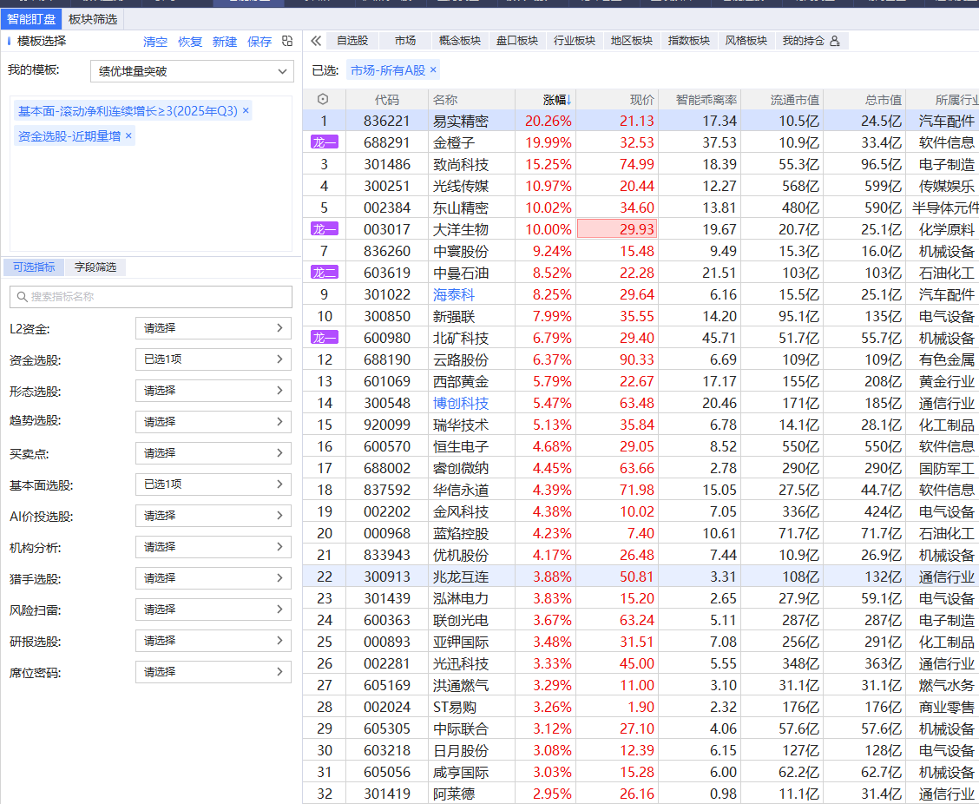
绩优活跃股

Slide 11
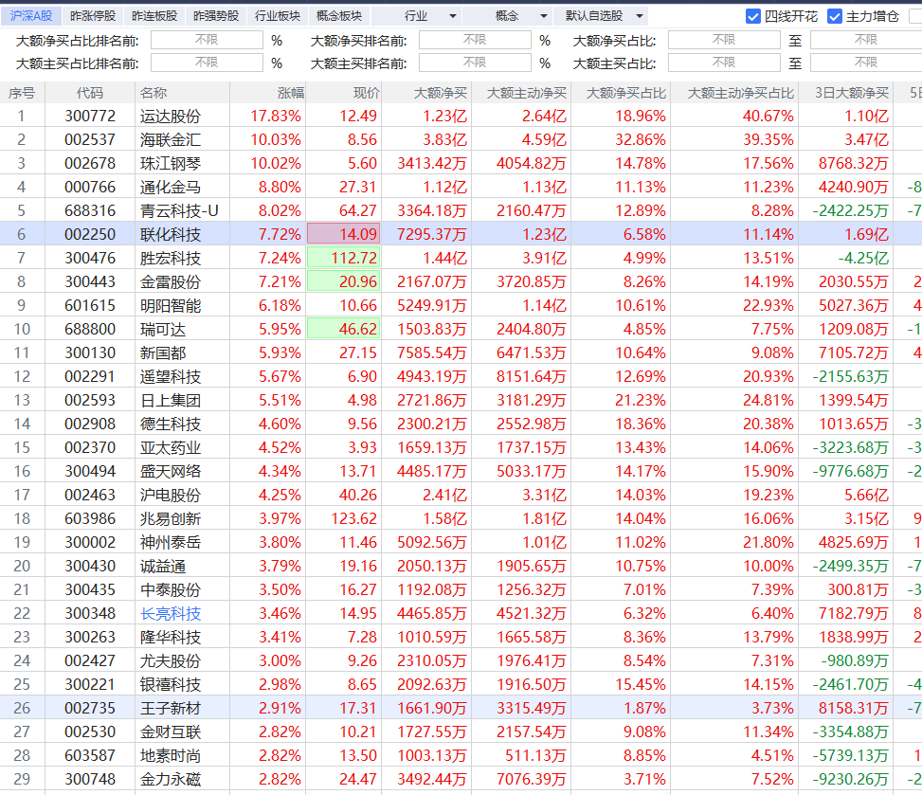
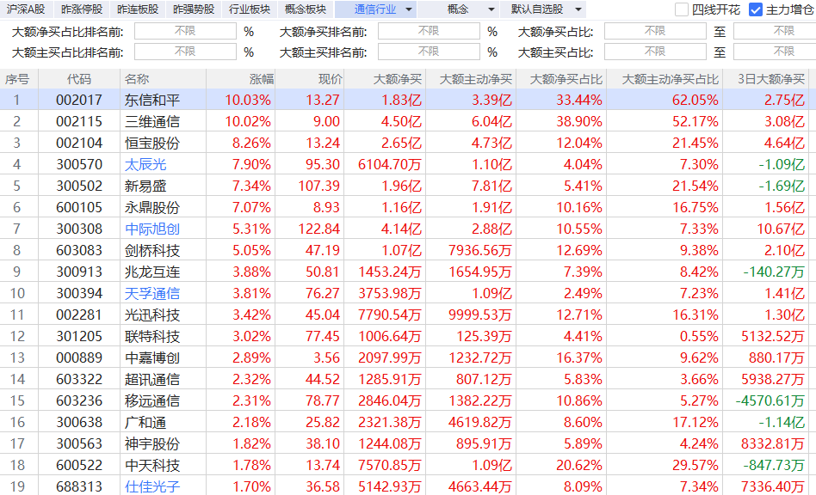
盘中异动选股

Slide 12
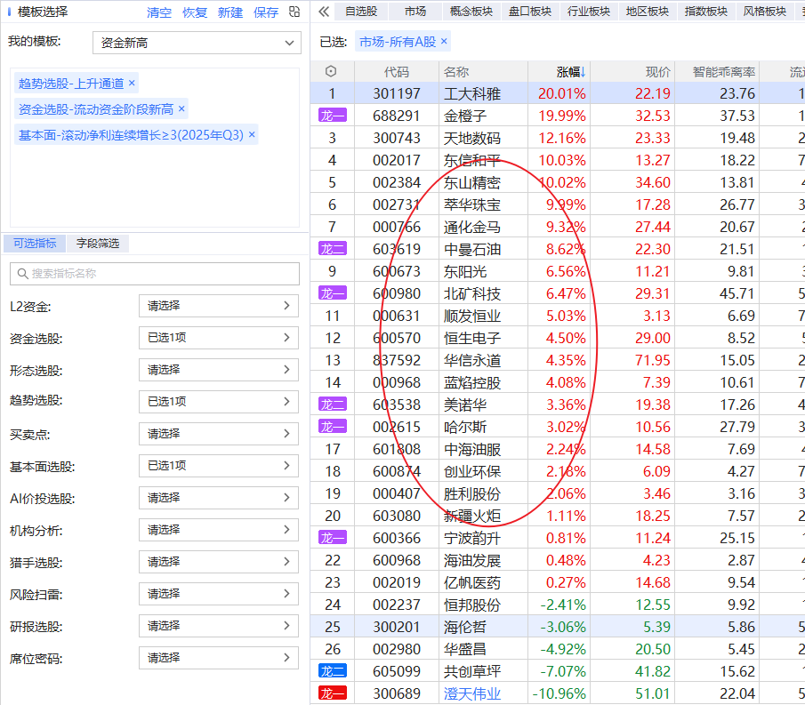
绩优股资金新高

Slide 13
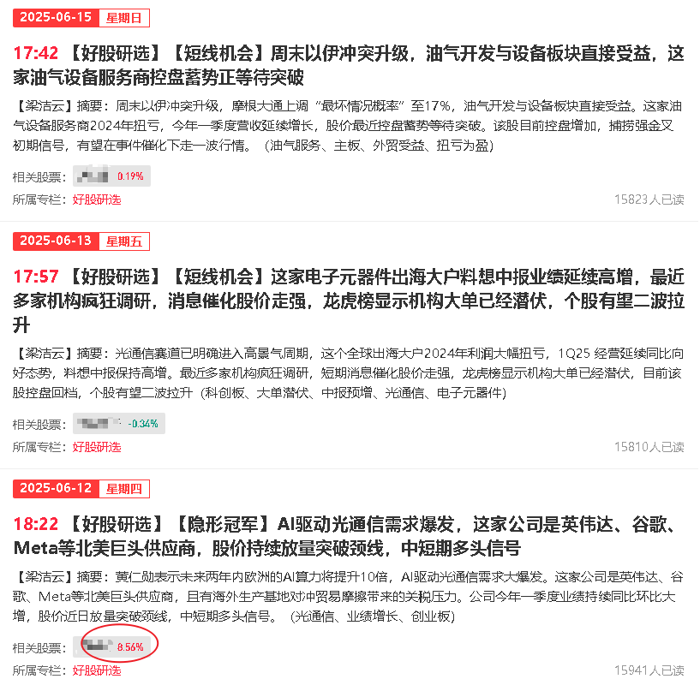
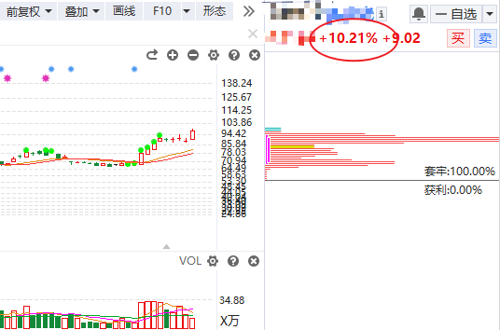
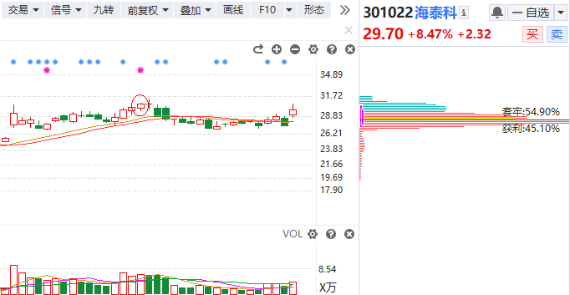
好股研选栏目回顾
风险提示：以上为特定条件、特定时间区间下的部分案例展示，不代表普遍现象，个股历史涨幅不预示其未来表现，过往收益亦不代表未来收益承诺。市场有风险，投资需谨慎！

Slide 14
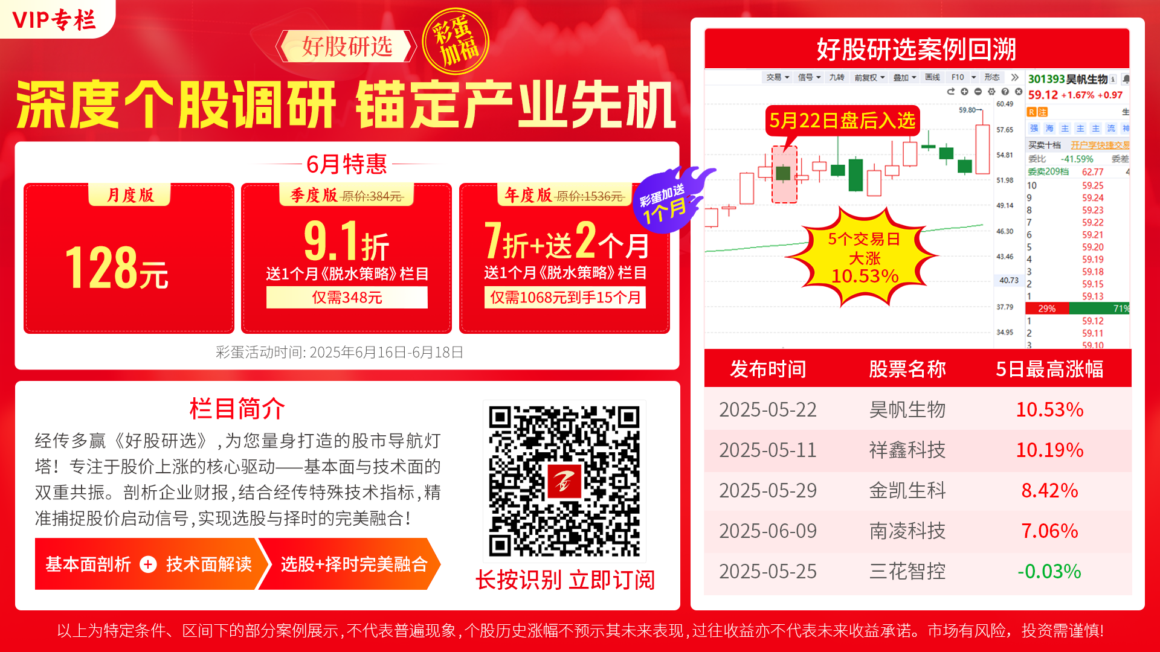
《好股研选》栏目彩蛋活动

Slide 15
《好股研选》手机版查看

